Slide 1
Firma de curierat
-Baza de date-
Facut de:
Radu-Alexandru Andries
334 AC

Slide 2
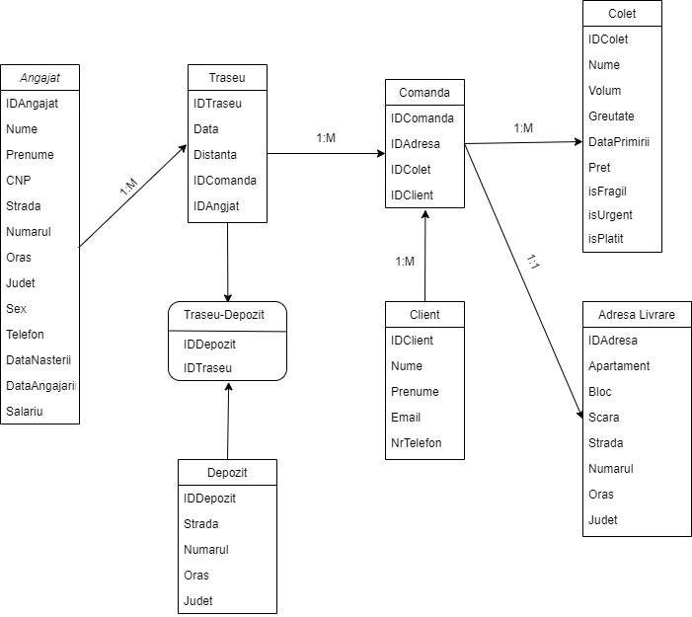
Diagrama
Tabelelor:

Slide 3
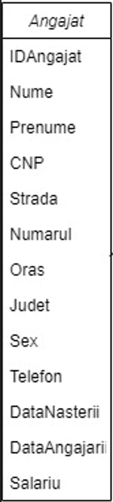
Tabelul angajatilor: Angajat
Firma are nevoie de un tabel unde avem date despre angajti. Nume si prenume pentru angajat, o serie de date de contact, precum si informatii despre data angajarii si salariu sau.
Putem folosi adresa pentru a obtimiza traseul zilnic al fiecarui angajat; distanta cat mai mica pana la depozitele de unde ridica coletele si distanta cat mai mica catre adresele de livrare.
CNP -> Accepta doar un numar fix de cifre
Telefon -> Accepta doar un numar fix de cifre
Sex -> Accepta doar ‘M’ sau ‘F’

Slide 4
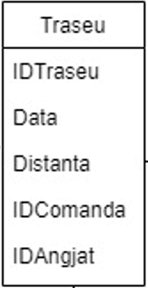
Tabelul traseelor: Traseu
Tabelul contine informatii despre ziua in care s-a facut traseul, precum si distanta acestuia. Mai multe trasee se fac intr-o zi de un singur angajat (1:M). Fiecare traseu are una sau mai multe comenzi(1:M) si presupune trecerea pe la unul sau mai multe depozite(1:M), pentru ridicare tuturor coletelor din Comanda).
IDComanda si IDAngajat sunt mostenite de la alte tabele si sunt foreign key.

Slide 5
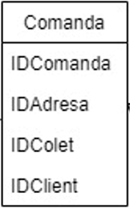
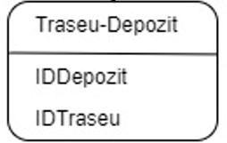
Tabelul de legatura: Comanda
Tabelul de legatura: Traseu-Depozit
Comanda face legatura dintre Traseu,Adresa Livrare, Colet,Client.
O comanda are o singura adresa la care este livrata dar poate sa aiba mai multe colete care trebuie livrate (1:N). O comanda poate veni de la un singur client.
Traseu-Depozit face legatura dintre Traseu si Depozit.
Un traseu poate sa treaca pe la mai multe depozite pentru ridicarea coletelor. In acelasi timp un depozit are mai multe trasee care trec pe la el. Astfel am considerat necesar crearea unei tabel pentru relatia (M:M)

Slide 6
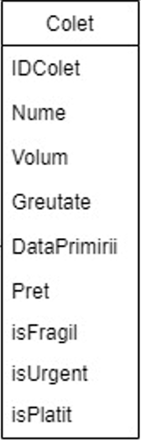
Tabelul coletelor: Colet
Firma de curierat are nevoie de un tabel pentru gestionarea coletelor. Acesta are un Nume si un ID. IDColet este unic pentru fiecare colet chiar daca numele acestuia se poate repeta. Este util pentru transport sa se cunoasca volumul( in litri sau dm^3) si greutatea( in kilograme). Coletul are o data cand a fost primit pentru a verifica care colet are prioritate sau care colet a fost livrat cu intarziere.
Campurile isFragil, isUrgent, isPlatit, sunt completate in functie de informatiile provenite de la client. Ele sunt utile pentru a informa angajatii zilnic ce colet are prioritate, cu care trebuie sa fi mai grijulii si daca trebuie sa incaseze bani pentru acesta sau a fost platit online.

Slide 7
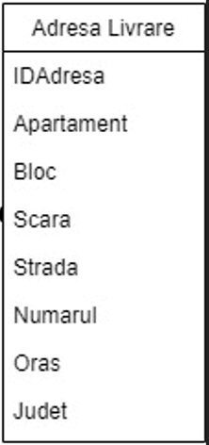
Tabelul adreselor: Adresa Livrare
Acest tabel contine adresa unde trebuie dusa o comanda. Este posibil ca destinatia sa fie o casa, caz in care campurile Apartament, Bloc, Scara nu vor fi completate, deci vor ramane nule.
Am ales sa introduc si Judet aici, desi e probabil ca o firma mica sa nu livreze decat in interiorul judetului in care se afla.

Slide 8
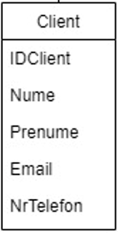
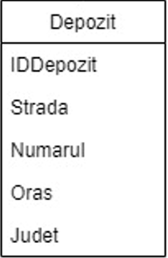
Tabelul clientilor: Client
Tabelul depozitelor: Depozit
Aici introducem niste date despre clientii pe care i-am avut. Acestia sunt persoanele care au trimis un colet prin firma. Un client poate sa aiba mai multe comenzi(1:M). Aceste date se pot folosi pentru contactarea acestuia in cazul in care sunt probleme cu adresa data.
In tabel avem adresa centrelor unde sunt lasate coletele preluate de la clienti

Slide 9
Metoda de implementare aleasa
Am ales sa fac interfata in limbajul c#. Acesta ofera foarte mult support cand vine forba de creat scipturi sau aplicatii pentru SQL. O parte foarte utila a fost folosirea unei SOM( Simple Object Mapper) numit Dapper. Acesta poate sa relationeze elemente din baza de date cu clase din interfata, si prin o procedura de creare a unui liste sa pot sa afisez rezultatul interogarilor SQL.
Este posibil sa cer direct ce cod sa fie executat in interiorul bazei mele de date, trimitand un simplu string in care este continutul unei Query. Acesta este o idee foarte proasta in aplicatii. E o metoda usoara ca cineva sa poate sa iti acceseze elemente din backend prin inserarea unui text sub forma de cod SQL, in partea de frontend. (SQL Injection).
Pentru a ne asigura ca acest lucruri nu se intampla vom folosi proceduri salvate in baza de date care ofera un nivel aditional de separare. Ele astepta anumite imputuri si cu ele vor executa bucati de cod pe server iar apoi vor returna, ca string, rezultatul.

Slide 10
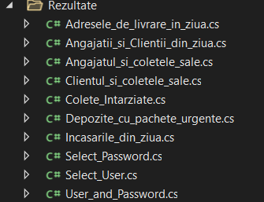
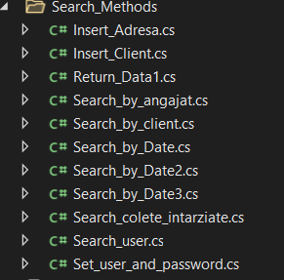
Aici sunt clasele pe care le folosesc ca sa creez obiecte, care au forma raspunsurilor pe care le primesc de la proceduri.
Aici sunt clasele care construiect liste de obiecte de tipul celor de mai sus.
Aici se apeleaza procedurile salvate in baza de date
Asta e tot ce ne trebuie pentru a face connexiunea la baza de date. Pentru a schimba calculatorul pe care se vizualizeaza baza de date trebuie modificat fisierul text app.config si sa se introduca la “Server=(numele servarului)”
Optiunea default este “Server=.;”. Punctul dupa egal semnimica current active server.
Metoda asta de connectare este pentru un server care ruleaza local, daca se doreste modificarea la connectare prin IP atunci vizitati https://www.connectionstrings.com/ si alegeti metoda noua

Slide 11
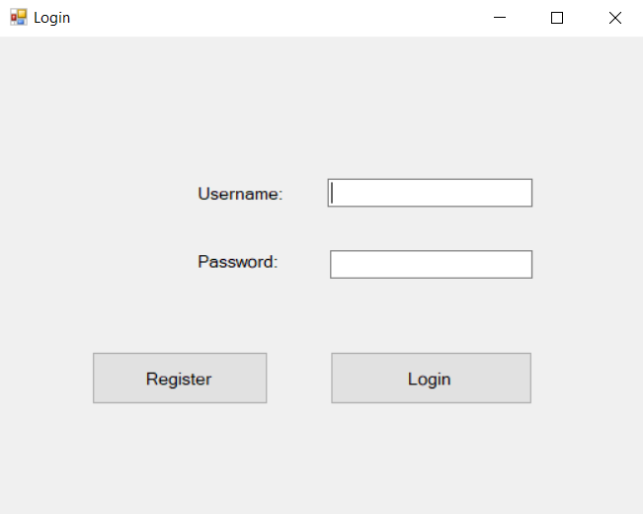
La deschiderea aplicatiei:
Aceasta fereastra apare la pornirea programului. Butonul de Login comunica cu baza de date si cere un user si o parola. Daca se regaseste in tabelul Users un utilizator care are acel Username si Password atunci fereastra se inchide si se deschide main window.
Avem si un buton de register pentru a adauga in Users un nou utilizator.
Panoul e rudimentar si nu il recomanda pentru un actual login insa functioneaza si trebuie doar inbunatatit.

Slide 12
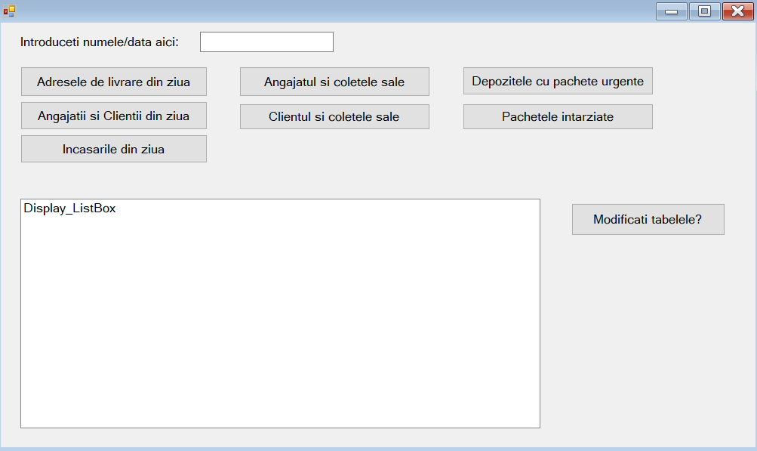
Asta este fereastra principala. Aici se poate introduce un nume sau o data in textbox si dupa se pot apela proceduri prin apasarea butoanelor pana acum implementate.
Fiecare buton are o procedura in baza de date pe care o apeleaza si a carei output se afiseaza mai apoi in Display_ListBox.
Butonul Modificati tabelele? porneste o fereastra noua unde se pot modifica doua tabele puse la dispozitie.

Slide 13
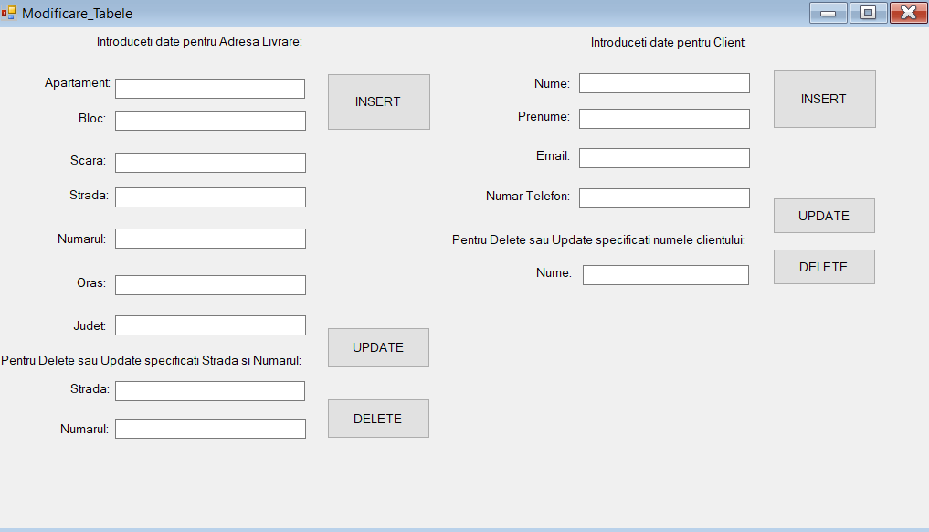
Acesta fereastra pune la dispozitie 3 metode pentru tabelele Adresa Livrare si Client
Acestea sunt Insert, Update si Delete.
Pentru Update si Delete este evident nevoie de textbox-uri aditionale in care sa introducem date despre entitatea pe care vrem sa o modificam.
Este posibil inbunatatirea sistemului. Functiile care insereaza, dau update sau sterg raman in forma in care sunt. Se poate generaliza sa folosi mai putine text boxuri pentru a introduce linii noi in oricare tabel al bazei de date.

Slide 14
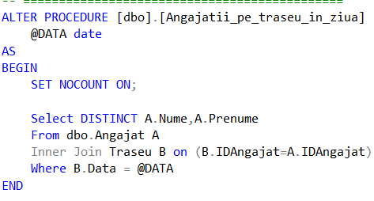
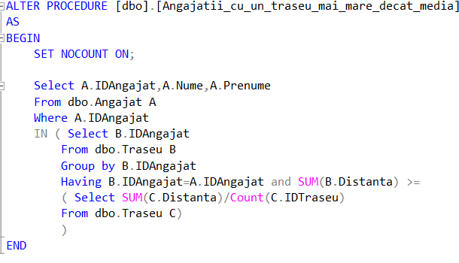
Un exemplu de procedura simpla:
Un exemplu de procedura complexa:

